Slide 1
Õdede tööle pühendumus
Pühendumuse positiivne ja negatiivne külg
Õendusjuht muutuste keerises II
18. November 2016 Tallinn

Slide 2
Mis on töötajate pühendumus?
Pühendumus on midagi, mida töötaja saab pakkuda ja mida ei saa temalt töölepinguga nõuda.
Pühendumus on psühholoogiline seisund, kus töötaja on huvitatud ettevõtte edukusest, usub ettevõtte väärtustesse ja eesmärkidesse ning omab valmisolekut ja motivatsiooni panustada ning töötada tasemel, mis ületab formaalseid nõudmisi.
Pühendumus peegeldab töötajate seotust oma tööga.
Madal pühendumuse tase võib viia töötulemuslikkuse vähenemise ja kvaliteedi ning kliendisuhete halvenemiseni.

Slide 3
Pühendunud töötaja
Pühendunud töötaja rakendab kogu oma energia tööülesannete ja -rolli täitmiseks.
Teda iseloomustab teadlikkus oma tööst, psühholoogiline seotus oma tööga, tähelepanelikkus, tundlikkus ja avatus nii enda, oma töö kui kolleegide suhtes.
(Rich, Lepine and Crawford, 2010)

Slide 4
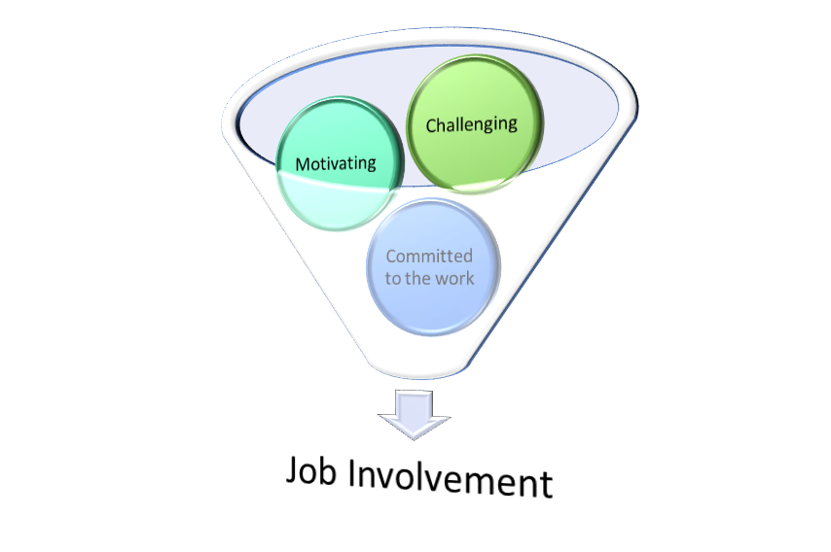
Pühendumine tööle
Pühendumine tööle kujuneb kergemini kui töö:
vastab inimese võimetele, omadustele, teadmistele ja oskustele
võimaldab täita arengu ja karjääri püüdlustele
rahuldab inimese sotsiaalseid vajadusi ja püüdlusi (Morrow, 1993)
Tööroll on eneseväljenduse vorm
Uhkuse tunne eduka töö soorituse või lõpetamise korral
Enesehinnangut kujundab edu töös
Tööga seotus

Slide 5
Pühendumine organisatsiooni vaatevinklist*
Töötajate pühendumus on organisatsiooni jaoks vahend ja mitte ihaldatav lõppseisund.
Organisatsiooni jaoks on töötajate pühendumus oluline, kuna tugevdab motivatsiooni ja suurendab töötulemuslikkust.
Kas organisatsioonil on pakkuda piisaval arvul töökohti, mis on tähenduslikud, huvitavad, arendavad ja väljakutset pakkuvad?
*(Chamorro-Premuzic, Tomas. (2010) The Dark Side of Employee Engagement. Forbes, May 20, 2014)

Slide 6
Pühendumine organisatsiooni vaatevinklist*
Mõõdukas pühendumine on alati parem kui tugev pühendumus
Liigne pühendumus ei tekita vajadust edasi liikumiseks ja muudatuste tegemiseks.
Täielik pühendumuse puudumine tõukab inimesi uut töökohta otsima.

Slide 7
Pühendumine organisatsiooni vaatevinklist*
Pühendumise ja töötulemuslikkuse seotus ja vastasmõju on üldlevinud arvamusele vastupidine
Head töötulemused mõjutavad pühendumise tekkimist enam kui pühendumus töötulemusi.
Juhtide ülesanne oleks luua tingimused heade töötulemuste saavutamiseks.

Slide 8
Seisukoht, et pühendumine tagab õnnetunde ja rahulolu ja et pühendumise vastand on eemaletõmbumine või ükskõiksus, on teema lihtsustamine.

Slide 9
Pühendumise negatiivne pool*
Status quo säilitamine
Pühendunud töötajad võivad olla vastu muudatustele ja uutele tegutsemise vormidele.
Töötajad, kes on rahul oma töö ja töötulemustega püüavad hoida olemasolevat taset ja ei pruugi olla valmis järgmisteks pingutusteks.
Pühendunud töötajad võivad muutuda liiga enesekindlateks ja minetada enesekriitika võime ja muutuvad valivaks väljast tuleva kriitika suhtes.
*Garrad, L., Chamorro-Premuzic, T. (2016) The Dark Side of High Employee Engagement. Harvard Business Review, August 2016

Slide 10
Pühendumise negatiivne pool*
Läbipõlemine
Väga pühendunud töötajad ei pööra piisavalt tähelepanu oma teistele eluvaldkondadele, selle tulemuseks on töö ja eraelu tasakaalu häirumine ja tervise probleemid.

Slide 11
Pühendumise negatiivne pool*
Loob eelise teatud isiksusetüüpidele
Uuringute tulemused on näidanud, et pühendumine ei ole seotud ainult situatiivsete faktoritega, vaid ka teatud isiksusejoontega – optimismi, positiivsuse, emotsionaalse stabiilsuse, ekstravertsuse ja meeldivusega.
Need iseloomujooned ei taga paremaid töötulemusi, kui loovad eelise personalivaliku protsessis.

Slide 12
Pühendumise negatiivne pool*
Vähendab negatiivse ja kriitilise mõtlemise tähtsust
Kui positiivne mõtlemine ja hoiakud on aluseks avatusele ja loovusele, siis kriitiline mõtlemine võimaldab seada fookust ja keskenduda olulisele.
Töötajad, kes esitavad enam küsimusi ja on kahtlevamad on enam motiveeritud püstitatud eesmärke saavutama.
Negatiivse mõttelaadiga inimesed valmistuvad ja püüavad enam.

Slide 13
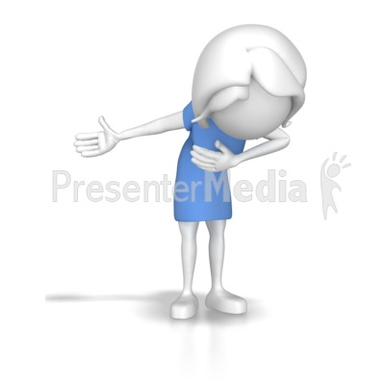
Tänan!

